Slide 1
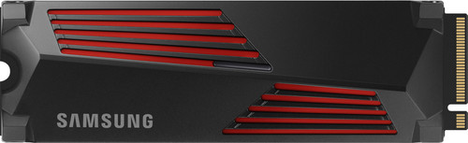
SSD
In’s en out’s

Slide 2
SSD in plaats van de harde schijf
Wat is de grootste verandering in een pc ten opzichte van het vorige decennium?
de solid state drive, oftewel ssd.
Vervangt meestal de C:\ schijf met daarop windows.
In veel nieuwe laptops is zelfs geen HDD meer geïnstalleerd.

Slide 3
Wat verklaard het succes van een ssd
Een SSD heeft geen mechanische onderdelen, dus de snelheid t.o.v. een HDD is vele malen groter.
Geluidsoverlast is NUL. Stilte primeert bij een SSD.
In een laptop is het mindere verbruik aan stroom ook mooi meegenomen.
De ingenomen plaats is ook minder dan de klassieke HDD.

Slide 4
Zijn er dan enkel voordelen ??
Er zijn een paar nadelen, maar omdat de ontwikkeling niet stilstaat en de productie in aantallen enorm vergroot, verdwijnen die nadelen langzaam aan.
  1e De prijs. De eerste SSD’s waren een forse aanslag op de portemonnee gemiddeld was de prijs per gigabyte +/- 2,50 euro. Dit is inmiddels al gedaald naar +/- 0,10 euro per gigabyte. Nog altijd duurder dan voor een HDD, maar geen enorm obstakel meer.
  2e De hoeveelheid data. De eerste SSD’s waren relatief klein t.o.v. een HDD De nieuwere generatie gaat al gemakkelijk dik over de Terabyte.

Slide 5
Hoe werkt een ssd
Waar harde schijven bestaan uit snel ronddraaiende magnetische schijven (platters), beweegt er in een ssd niets.
Vandaar dus de naam solid state drive. Een doorsnee ssd bestaat uit weinig anders dan een printplaatje met daarop een controller, diverse flashgeheugenchips en soms een extra cache-chip.
Een ssd slaat alle gegevens op in zogenaamd flashgeheugen oftewel nand, genoemd naar de relatief simpele elektronische schakelingen waar het uit bestaat.
Anders dan bij dram is flashgeheugen niet volatiel, wat betekent dat de lading niet verloren gaat als er geen continue stroomtoevoer is
In elke geheugencel, in feite een mosfet-transistor, wordt een bepaalde spanning bewaard. Een hoge spanning staat voor ‘1’ en een lage spanning voor ‘0’.
In feite is dit de werking van zogenaamd single level cell, oftewel slc-geheugen.

Slide 6
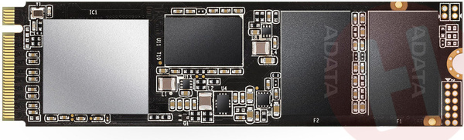
Hoe ziet een ssd er uit
Op een ssd-printplaat vind je doorgaans een controller (links)
eventueel een dram-cache (midden)
en één of meerdere flashgeheugenchips (rechts, tweemaal).

Slide 7
SLC, MLC, TLC en QLC
Eén van de drijvende krachten achter het steeds goedkoper worden van ssd’s is dat er in de loop der tijd technieken zijn ontwikkeld om meer dan één bit in een geheugencel op te slaan.
De truc is om niet met twee spanningsniveaus te werken, maar met (veel) meer verschillende niveaus.
Bij mlc-geheugen is er dus sprake van vier spanningsniveaus, die zich laten vertalen in 00, 01, 10 of 11.
bij tlc zijn er acht spanningsniveaus, bij qlc zelfs zestien.

Slide 8
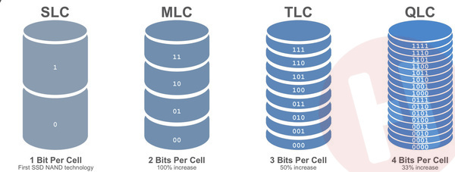
Des te meer bits per cel, des te groter de opslagcapaciteit, maar ook met des te meer spanningsniveaus een ssd moet werken.
Vanuit slc-geheugen kan zeer snel worden gelezen: er hoeft alleen onderscheid te worden gemaakt tussen ‘vol’ of ‘leeg’. Hetzelfde geldt voor schrijfacties. Bij het uitlezen van qlc-geheugen moeten maar liefst zestien spanningsniveaus van elkaar worden onderscheiden. Dat gebeurt in de praktijk relatief inaccuraat, waardoor er geavanceerde foutcorrectie-algoritmes nodig zijn.
Schrijfacties moeten eveneens met veel meer accuratesse worden uitgevoerd, wat doorgaans zelfs een nog grotere impact op de prestaties heeft dan bij lezen.

Slide 9
Nadelen (1e nadeel)
Om met name dit eerste nadeel van mlc-, tlc- en qlc-geheugen op te vangen, maakt vrijwel elke ssd gebruik van een zogenaamde slc-cache. Een deel van het flashgeheugen wordt daarbij aangestuurd als slc
Een schrijfopdracht kan daardoor op ‘slc-snelheid’ worden verwerkt, om op een later moment te worden verplaatst naar het reguliere nand.
Deze slc-buffer is tegenwoordig vaak dynamisch van formaat, wat betekent dat hij groter wordt als de ssd niet al te vol zit en er dus veel overtollig flashgeheugen is dat als slc-cache kan worden ingezet. Mede hierdoor kan een ssd echter wel langzamer worden als hij vol raakt.

Slide 10
Nadelen (2e nadeel)
De levensduur van het flashgeheugen wordt verkort. Flashgeheugen kan per definitie slechts een bepaald aantal keer worden beschreven, totdat het verschil tussen 0 en 1 door restlading niet meer goed is vast te stellen.
Hoe dan ook, bij nand met meer bits en dus meer spanningsniveaus, komt het moment dat twee naastliggende niveaus niet meer van elkaar kunnen worden onderscheiden steeds eerder. Er is immers een veel kleinere marge dan bij slc-geheugen.

Slide 11
Nog meer bits in een ssd.
Het verkleinen van het productieproces, meer bits op een gelijk oppervlak.
Bij de moeizame overstap naar productieprocessen van ordegrootte 20nm kwamen de geheugenfabrikanten echter tot de conclusie dat verdere verkleining een te grote impact zou hebben op de levensduur.
Met het fysiek kleiner worden van geheugencellen neemt de hoeveelheid restlading waartegen ze bestand zijn immers in rap tempo af.
Sindsdien worden geheugencellen daarom niet of nauwelijks nog kleiner gemaakt om de dichtheid te verhogen, maar worden er meerdere lagen geheugencellen bovenop elkaar geplaatst.

Slide 12
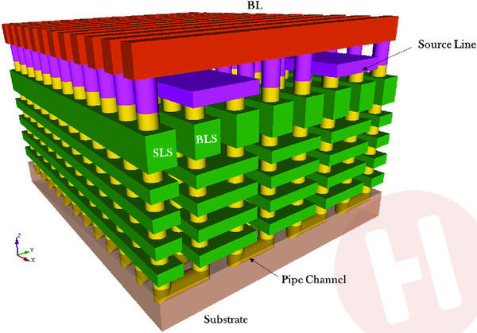
3D V-NAND: de hoogte in met flash-opslag
Samsung heeft voor haar tweede generatie 3D V-NAND een “ouderwets” 40 nm procedé gebruikt. Daardoor is er meer ruimte tussen geheugencellen en zijn er veel minder problemen met storing.
Het verlies in hoeveelheid data wordt door de meerdere lagen opgevangen.
Daarnaast blijft natuurlijk de mogelijkheid open om ook 3D V-NAND op een kleiner procedé te maken, wat eenvoudiger zal worden naarmate de techniek volwassener wordt.

Slide 13
Het trim-commando
Als windows een file wist, wordt dit niet echt gewist. Voor een HDD is dit geen probleem. Voor een SSD is dit een aanslag op de volgende schrijfactie.
Het trim commando voert dus de echte wis actie uit gedurende een moment van “stilte” waarna een volgende schrijfactie zonder snelheidsverlies kan plaatsvinden.
Ondersteuning hiervoor zit sinds Windows 7 in het besturingssysteem van Microsoft, en sinds 2011 ook in macOS.

Slide 14
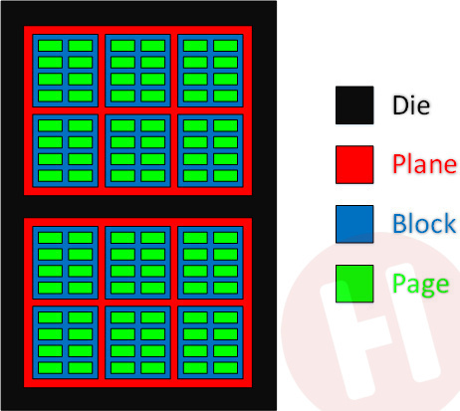
De achilleshiel: pages en blocks
Bij moderne flashchips zijn de cellen gegroepeerd in pages van 4 kilobyte of een veelvoud daarvan.
Een page is de kleinste hoeveelheid data die kan worden uitgelezen of beschreven. Zelfs voor de kleinste aanpassing moet de page compleet worden uitgelezen en opnieuw geschreven.
Dé achilleshiel van flashgeheugen is echter dat er weliswaar per page kan worden gelezen en geschreven, maar niet kan worden herschreven. Dat kan uitsluitend per block.
Een versimpelde weergave van hoe pages, blocks en planes zich tot elkaar verhouden binnen één die (chip).
Is er eenmaal zo veel geschreven dat de capaciteit van de drive is bereikt, dan moet de ssd voor elke schrijfactie een flinke onderneming uitvoeren. Hij moet op zoek naar een block met (inmiddels weer) lege pages, de inhoud daarvan kopiëren naar de cache, het volledige block wissen en tot slot de combinatie van de oude en nieuwe pages naar dit block schrijven.

Slide 15
garbage collection
Door het fysiek wissen van verwijderde gegevens ontstaan weliswaar gaten, maar die blijven doorgaans verspreid over de hele ssd.
het zo efficiënt mogelijk verzamelen van gegevens die nog courant zijn, door blocks opnieuw in te delen als er zich ‘gewiste data’ in een block bevindt. Aan het einde van die herindeling blijven volledig lege blocks over, die dus op volle snelheid kunnen worden beschreven als er nieuwe schrijfopdrachten binnenkomen.
Nadeel is dat er zo een aanslag wordt gepleegd op het aantal program/erase cyclus dat een nandcel maar heeft.
Is dus een soort van defragmenteren van een HDD maar dan voor een SSD

Slide 16
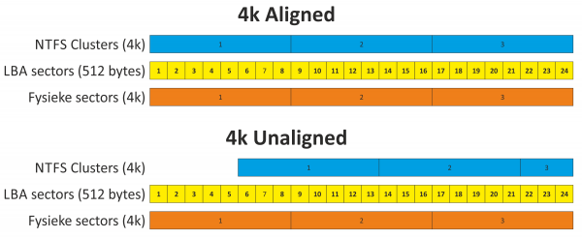
4K alignment
Als een partitie niet 4k aligned is komen de clusters van het bestandssysteem niet overeen met fysieke sectoren (harde schijven) of pagina’s (SSD’s).
Wie een modern besturingssysteem als Windows 7 … 11vers op een nieuwe harde schijf of SSD heeft geïnstalleerd hoeft zich in de regel nergens zorgen over te maken. Hier is 4K alignment standaard aanwezig.
4K alignment zorgt er voor dat data juist in de gebruikte blokken van 4K past en niet verschoven over 2 pages. Op deze manier worden het aantal schrijf en lees opdrachten sterk verminderd, en de snelheid verhoogt. Ook de levensduur heeft hier voordeel van.
Win XP staat er voor bekend om hardnekkig Unaligned te werken. Niet ok dus

Slide 17
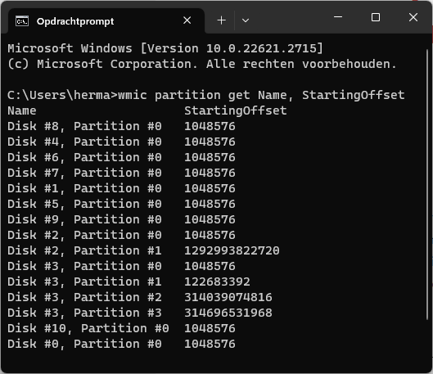
Test op 4K alignment
Start een CMD venster op en geef het volgende bevel.
wmic partition get Name, StartingOffset
Je krijgt dan de zogenaamde StartingOffset van alle partities te zien, ofwel de positie in bytes waar de positie begint. Pak nu de Windows calculator erbij en deel de getallen die je ziet door 4096. Wanneer u deze berekening een getal zonder cijfers achter de komma geeft, zijn je partities uitstekend uitgelijnd.
Meer info hier

Slide 18
wear leveling
Naast het voorkomen van onnodige writes is het tevens van belang dat de geheugencellen gelijkmatig verslijten
Een ssd-controller zal nieuwe schrijfopdrachten daarom bij voorkeur onderbrengen in delen van het flashgeheugen die nog relatief weinig zijn gebruikt, een techniek die wear leveling wordt genoemd.
Zo wordt de levensduur van de ssd als geheel gemaximaliseerd.
Het zou immers zonde zijn als een ssd onbruikbaar wordt door enkele kapotte geheugencellen terwijl andere cellen nog maar op een kwart van hun levensduur zitten.

Slide 19
write amplification factor.
Al deze zaken – wear leveling, garbage collection en het gegeven dat data uitsluitend per block kunnen worden gewist – zorgen ervoor dat een ssd meer schrijfacties uitvoert dan je besturingssysteem ernaartoe stuurt.
Het verschil daartussen wordt gevangen in de WAF, de write amplification factor.
Bij typisch gebruik ligt die factor rond de 3.
Hier ontstaat de interessante paradox waarbinnen een ssd-controller opereert: meer schrijven vermindert in de basis de levensduur van een ssd, maar gelijkmatig schrijven en slim herindelen – waarvoor schrijfacties nodig zijn – verlengen die levensduur juist.

Slide 20
Overprovisioning en reallocation
Standaard wordt een SSD geleverd met een overschot aan geheugen.
Bijvoorbeeld verkocht met een capaciteit van 480 of 500 GB, terwijl er fysiek 512 GB is
Waardoor er per definitie meer capaciteit aanwezig is dan er aan het OS wordt gepresenteerd.
Overprovisioning biedt als het ware ademruimte aan de ssd-controller voor het uitvoeren van alle besproken trucs.
Daarnaast kunnen defecten bij de reguliere flashchips worden opgevangen, een proces dat we reallocation noemen.

Slide 21
DRAM-cache
Bij duurdere ssd’s wordt de controller bijgestaan door een dram-cache. Dit geheugen is veel sneller dan nand, maar raakt net als regulier intern geheugen wel zijn gegevens kwijt zodra de stroom eraf gaat.
Als de ssd bezig is kan de dram-cache, die doorgaans ongeveer een gigabyte per terabyte opslagcapaciteit omvat, kleine schrijfopdrachten opvangen en zo als buffer dienen totdat de gegevens naar het nand kunnen worden geschreven.

Slide 22
translation table.
Een ander doel van de dram-cache is het snel kunnen benaderen van de translation table.
Door alle trucs die een ssd-controller toepast is er doorgaans een groot verschil tussen waar het bestandssysteem van het OS denkt dat gegevens zijn opgeslagen, en waar ze werkelijk fysiek zijn opgeslagen. In deze ‘plattegrond’ houdt de controller bij welke data waar staan.
Het continu raadplegen van de translation table in het flashgeheugen zelf zou echter desastreuze gevolgen hebben voor de prestaties – die is immers nodig voor letterlijk elke lees- en schrijfoperatie die een ssd uitvoert.

Slide 23
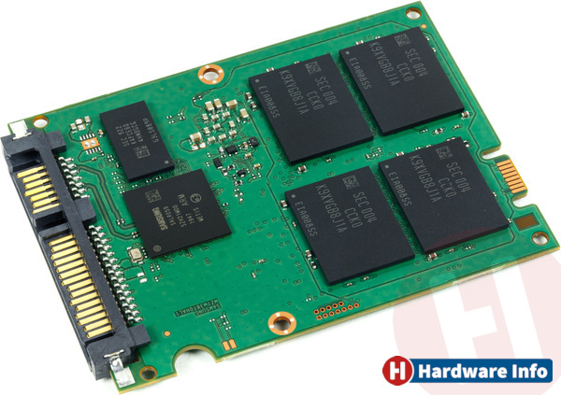
Tot zo ver de ssd
Nog een foto van een printplaat
van een ssd die in een hdd slot past.
Het complete ecosysteem van opslag, dat was bedacht op de mechanische harddisk, heeft zich aangepast aan de ssd: de formfactor (van 2,5 of 3,5” naar m.2), de interface (van sata naar pci-express) en het protocol (van ahci naar nvme).

Slide 24
Wat hebben we geleerd vandaag
Het heeft geen zin om een SSD te defragmenteren, het is zelfs nefast voor de levensduur. Een de fragmentering doet alles wat de controller probeert te doen teniet.
Gewiste files kunnen na een tijdje niet meer worden teruggehaald, omdat de garbadge collection na een tijdje gewiste files ECHT wist.

